Slide 1

الرِّياضِيّات
الصَّفُّ الثالث

Slide 2

فَريقُ الْعَمَل
مدرسة بنات زعترة الأساسية | شرين محمود عثمان أبو طه
مدرسة الفجر الأساسية المختلطة | إيمان ابراهيم محمد بلاصي
مدرسة بنات تل الربيع الأساسية | أميرة محمد حامد سباتين
مدرسة البراق الأساسية المختلطة | وفاء خضر حسن صلاح
بإشراف الأستاذ عصام عبيد الله

Slide 3

نشاط كاشف
تدريب الكتاب
فيديو
عنوان الدرس
عنوان الدرس
لعبة تفاعلية
المهام
العرض
الهدف

Slide 4

عِنْوانُ الدَّرْس
القِسمة 1

Slide 5
الهَــــدَف
التّعرف على العلاقة العكسية بين الضّرب والقِسمة

Slide 6
نَشاط كاشف
رجــــوع

Slide 7


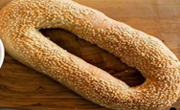

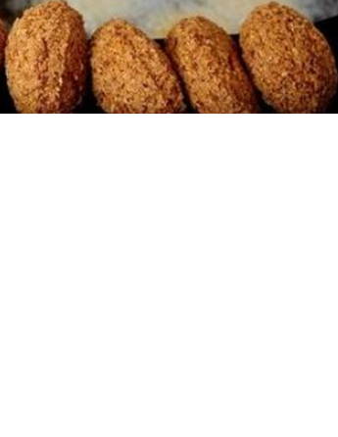

هيا بنا يا أصدقائي نساعد أحمد
أحمد

Slide 8

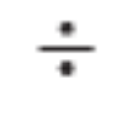


بما أن أحمد وزع الكعك والفلافل اذن هو قسم ما لديه بشكل متساوٍ على الجميع
وهذا يرتبط بعملية القسمة التي أخذناها في الصف الثاني
لاحظنا أنه قسّم الكعك بهذه الطريقة
ولاحظنا أنه قسّم الفلافل بهذه الطريقة

Slide 9
الْعَرْض
رجــــوع

Slide 10



نتذكر دائماً

Slide 11





توزيع

Slide 12
هَيّا نٌشاهِدُ مَعاً
رجــــوع

Slide 13


هيا نشاهد فيديو عن العلاقة بين الضرب والقسمة

Slide 14
تَدْريباتُ الْكِتاب
رجــــوع

Slide 15



تَدْريبُ الْكِتاب : تدريب صفحة
صحون

Slide 16

تَدْريبُ الْكِتاب

Slide 17
هَيّا نَلْعَب
رجــــوع

Slide 18



هيّا نَلْعَب

Slide 19
الْمَهامُ
رجــــوع

Slide 20

نشاط تطبيقي:
عزيزي الطالب مهمتك
لهذا اليوم حل تدريب صفحة
وارسال الحل على مجموعتك الخاصة

Slide 21

وفقكم الله يا أبطال
أحسنتم
إلى اللقــــاء

Slide 22
الرِّياضِيّات
الصَّفُّ الثالث

Slide 23
فَريقُ الْعَمَل
مدرسة بنات زعترة الأساسية | شرين محمود عثمان أبو طه
مدرسة الفجر الأساسية المختلطة | إيمان ابراهيم محمد بلاصي
مدرسة بنات تل الربيع الأساسية | أميرة محمد حامد سباتين
مدرسة البراق الأساسية المختلطة | وفاء خضر حسن صلاح
بإشراف الأستاذ عصام عبيد الله

Slide 24
نشاط كاشف
تدريب الكتاب
فيديو
عنوان الدرس
عنوان الدرس
لعبة تفاعلية
المهام
العرض
الهدف

Slide 25
عِنْوانُ الدَّرْس
القِسمة 1

Slide 26

الهَــــدَف
أن يجدَ الطالب ناتجَ القِسمة بالطّرح المتكرر

Slide 27
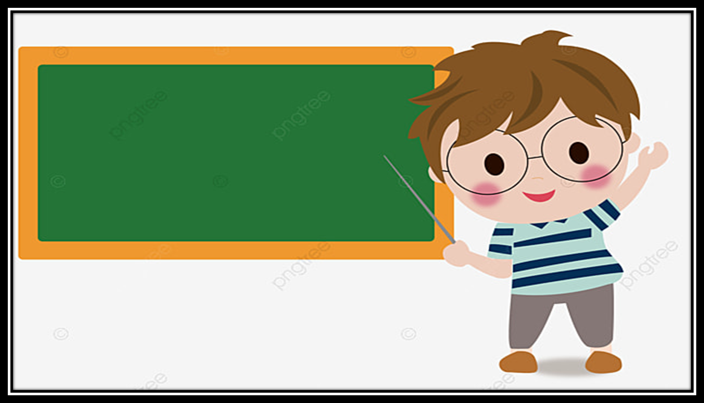



Slide 28





وصل أمينة مكتبة القدس مجموعةً جديدة من الكتب وعددها تريد ترتيبها على الرفوف بالتساوي ، هيا نساعدها يا أبطال ونجد طريقة الحل :

Slide 29
الْعَرْض

Slide 30
هَيّا نٌشاهِدُ مَعاً

Slide 31


هيا نشاهد فيديو عملية القسمة والطرح المتكرر

Slide 32



Slide 33


مثال

Slide 34

تَدْريباتُ الْكِتاب

Slide 35

تدْريبُ الْكِتاب : تدريب صفحة
نعد المرات التي طرحنا فيها العدد 3

Slide 36



Slide 37



هيّا نَلْعَب1
هيّا نَلْعَب2

Slide 38
الْمَهامُ

Slide 39
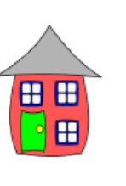

نشاط تطبيقي:
عزيزي الطالب مهمتك
لهذا اليوم هذا السؤال مع التأكيد على ارسال الحل على مجموعتك الخاصة

Slide 40


وفقكم الله يا أبطال
أحسنتم
إلى اللقــــاء

Slide 41
الرِّياضِيّات
الصَّفُّ الثالث

Slide 42
فَريقُ الْعَمَل
مدرسة بنات زعترة الأساسية | شرين محمود عثمان أبو طه
مدرسة الفجر الأساسية المختلطة | إيمان ابراهيم محمد بلاصي
مدرسة بنات تل الربيع الأساسية | أميرة محمد حامد سباتين
مدرسة البراق الأساسية المختلطة | وفاء خضر حسن صلاح
بإشراف الأستاذ عصام عبيد الله

Slide 43
نشاط كاشف
تدريب الكتاب
فيديو
عنوان الدرس
عنوان الدرس
لعبة تفاعلية
المهام
العرض
الهدف

Slide 44
عِنْوانُ الدَّرْس
القِسمة 1

Slide 45


أن يعبر َالطالب عن جمل قسمة َ من خلال مسائل لفظية

Slide 46




Slide 47



هيا نعبر عن هذه المسألة اللفظية بجملة قسمة مناسبة
الهَــــدَف
أن يعبرَ الطالب عن جملة القِسمة من خلال مسائل معطاة
موزات

Slide 48



Slide 49


Slide 50
هيا نشاهد الفيديو

Slide 51

صفاً
خطوات الحل
نقرأ المسألة جيداً ونحدد العملية الحسابية المناسبة (عملية قسمة)
نضع دائرة على العدد الكبير
نضع دائرة أخرى على العدد الصغير
نعبر عن جملة القسمة بكتابة العدد الكبير أولا ثم اشارة ÷ ثم العدد الصغير = ناتج القسمة

Slide 52




Slide 53

تدْريبُ الْكِتاب: تدريب صفحة
نراجع خطوات الحل
عصافير

Slide 54


كلمة مفتاحية
نراجع خطوات الحل
أكياس

Slide 55


هيّا نَلْعَب

Slide 56

نشاط تطبيقي:
عزيزي الطالب مهمتك
لهذا اليوم هذه المسائل مع التأكيد على ارسال الحل على مجموعتك الخاصة

Slide 57


أوراق عمل تفاعلية لدرس القسمة
ورقة عمل رقم واحد
ورقة عمل رقم اثنان

Slide 58

مُهِمْة أدائية :
تصوير فيديو لعمل كعكة بالمكونات التي تظهر أمامك من الجدول بعد تحديد المكونات اللازمة لعمل الكعكة الواحدة وتزيينها باسم الصف ودرس القسمة

Slide 59

وفقكم الله يا أبطال
أحسنتم
إلى اللقــــاء

